Slide 1
Le secteur tertiaire :
Séance 3
CM2
1
Le secteur des services
Le secteur des services comprend des activités très diverses et regroupe l’essentiel de la population active. Il est le plus dynamique de l’économie française. Les services ne produisent pas de biens matériels. Ils se divisent en deux groupes: les services marchands (transports, banque, communication, commerce, tourisme) et les services non marchands (enseignement, police, santé publique, défense). Les activités de ces services sont très diverses. Les Ateliers Hachette CM2
2
3
L’explosion des services
Le nombre des emplois dans les activités de services a doublé dans les 50 dernières années. Aujourd’hui, le secteur des services regroupe 2 emplois sur 3. Le tourisme, les loisirs et la grande distribution (hypermarchés) sont en plein essor et créent des emplois.
Les Ateliers Hachette CM2
Services publics, services privés
En France, il existe deux types de services. Les services publics sont assurés par des agents de l’Etat, que l’on appelle des fonctionnaires. C’est l’Etat qui paient ces agents pour faire leur travail, il cherche à rendre des services à la population sans s’enrichir.
Les entreprises privées peuvent aussi proposer des services. Dans ce cas, une personne est propriétaire de l’entreprise, elle rémunère ses employés et fixe le montant de ses services. Elle fonctionne grâce à l’argent qu’elle gagne en faisant payer ses services à la population.
Les services | 1980 (en milliers) | 2008 (en milliers)
Commerce | 2 665 | 3 386
Transports et télécommunication | 1 182 | 2 039
Autres services marchands | 3 854 | 6 791
Services non marchands | 4 788 | 8 014
Total des emplois dans les services | 12 489 | 19 372
Total des emplois en France | 21 487 | 25 913
Eléments de connaissances et de compétences : aborder la notion de service: public et privé, marchand et non-marchand – appréhender la diversité des activités de service – analyser un centre tertiaire et en connaître les principales fonctions
4
Les services sont présents sur tous le territoire, mais ils se concentrent essentiellement dans les grandes villes. Les plus rares et les plus spécialisés (grands hôpitaux, universités, centre de recherches) se situent dans les métropoles.
Dans le monde rural, on ne trouve que des services essentiels à la vie de tous les jours (commerce de détail, poste, école), et quelques services nés du tourisme.
Les Ateliers Hachette CM2
La part
des emplois
dans le
secteur
des
services
5
http://www.laclassedestef.fr Auteur : Sév411

Slide 2
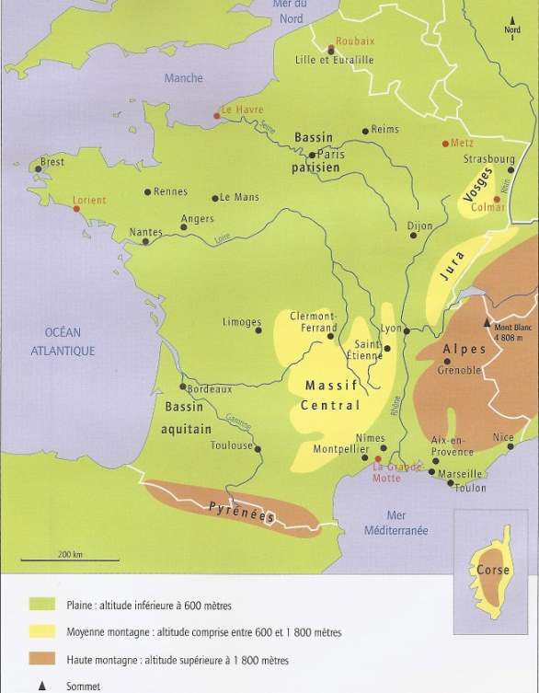
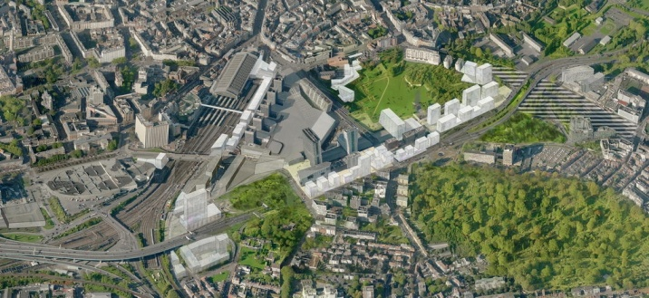
Le secteur tertiaire:
Un centre Tertiaire: Euralille
Séance 3
CM2
6
Situé à Lille, commencé en 1990 et sans cesse agrandi depuis, Euralille est le 3ème centre tertiaire en France.
Euralille est un quartier d’affaires, de grands immeubles modernes regroupent les bureaux de nombreuses entreprises françaises et étrangères, dont des banques, des assurances et des sociétés de crédit.
Euralille rassemble d’autres activités de service: une école pour les étudiants, un centre de recherche, des administrations, dont le conseil régional du Nord-Pas-de-Calais. Collection Magellan - Hatier
7
8
Les transports
Le quartier d’Euralille a été construit là où des espaces étaient disponibles, à la périphérie de la ville de Lille. Les transports ont été aménagés pour permettre aux habitants de Lille et de la banlieue d’y accéder facilement, pour y travailler, y faire leurs courses, y assister à des spectacles. Ils arrivent en voiture par le boulevard périphérique ou la voie rapide et peuvent se garer dans d’immenses parkings, ou emprunter les nombreux transports en commun (tramway, métro, bus, train régionaux…)
Le quartier n’est pas seulement connecté à l’agglomération proche, mais à des villes plus éloignées, grâce à deux gares TGV: on peut s’y rendre en moins d’une heure depuis Paris ou Bruxelles, en mois de deux heures depuis Londres, par le tunnel sous la Manche… cette connection avec de grandes villes européennes contribue au développement d’Euralille.
Collection Magellan - Hatier
Eléments de connaissances et de compétences : aborder la notion de service: public et privé, marchand et non-marchand – appréhender la diversité des activités de service – analyser un centre tertiaire et en connaître les principales fonctions
Un centre commercial et culturel
Euralille comporte également un très grand centre commercial: il occupe un espace équivalent à 8 terrains de football. Il abrite un hypermarché et 130 magasins: boutiques de mode, de jouets, d’électroménager, mais aussi des banques, une poste, un pressing… Euralille abrite aussi des salles de spectacle, un hall d’exposition, un palais des congrès, un casino… il offre ainsi divers moyens de se divertir et de se cultiver. Pour accueillir les gens de passages, Euralille abrite 46 restaurants et plusieurs hôtels. Collection Magellan - Hatier
9
Lexique
Service marchands: services délivrés par un particulier destinés à être vendus, payants.
Services non-marchands: services rendus aux personnes par une administration publique ou une association;
http://www.laclassedestef.fr Auteur : Sév411

Slide 3
Le secteur tertiaire :
questionnaire
1-Qu’est-ce qu’un service?
2- Quelle est la différence entre services publics et services privés? Quel autre nom peut-on leur donner?
3-Observe le document 2. Comment le nombre d’emplois dans les services a-t-il évolué? Pourquoi, à ton avis?
4-Quelles sont les régions de France où les services sont les plus développés?
5- Fais une liste des différents services que l’on trouve dans un centre tertiaire comme Euralille. Classe-les dans le tableau.
6- Pourquoi les centres tertiaires sont-ils situés à la périphérie des villes?
7-Penses-tu qu’en France, tout le monde a accès aux mêmes services? Pourquoi?
Services marchands | Services non-marchands
http://www.laclassedestef.fr Auteur : Sév411

Slide 4
Le secteur tertiaire
Exercices
Recherche dans l’annuaire ou sur internet le nombre de bureau de poste près de chez toi, le nombre d’école…
_______________________________________________________________________________________
_______________________________________________________________________________________
_______________________________________________________________________________________
2. Fais la liste des services que toi ou tes parents utilisent régulièrement. Classe -les dans le tableau.
3. Voici un plan de Lille. Entoure Euralille sur le plan.
-En quelle case se situe-t-il?_____________________________________________
En quelle case se situe la gare TGV Lille-Europe?_______________________________
En quelle case se situe la Banque de France?__________________________________
Tous les services sont-ils concentrés à Euralille? _______________________________
Services marchands (privé) | Services non-marchands (public)
http://www.laclassedestef.fr
Auteur : Sév411

